Slide 1
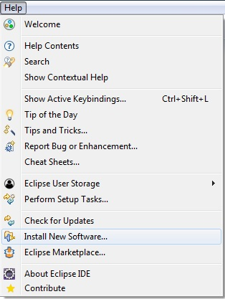

Slide 2
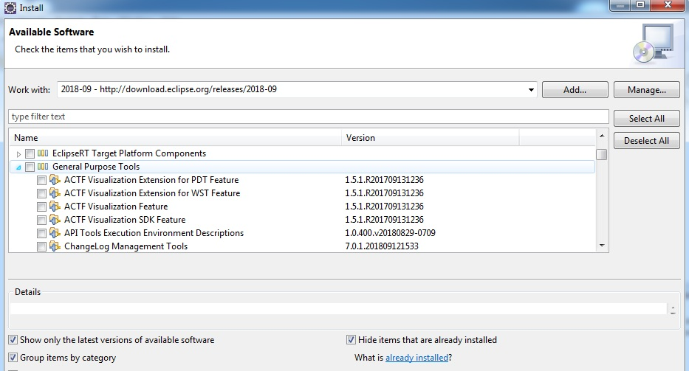

Slide 3
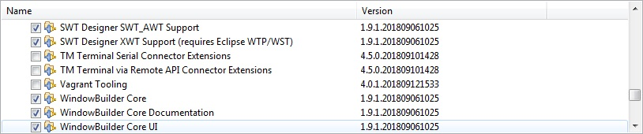

Slide 4
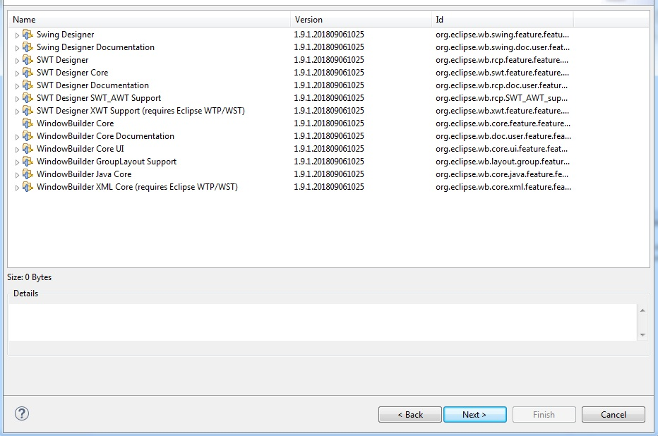

Slide 5
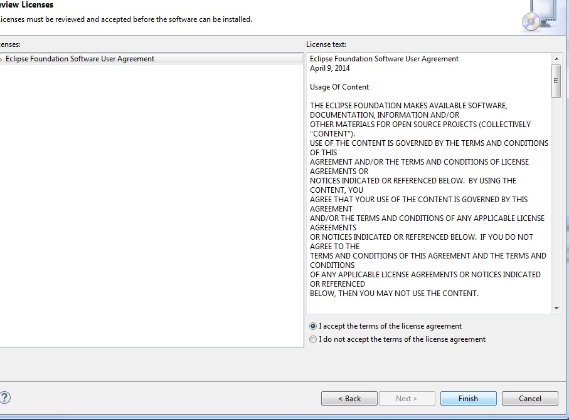

Slide 6
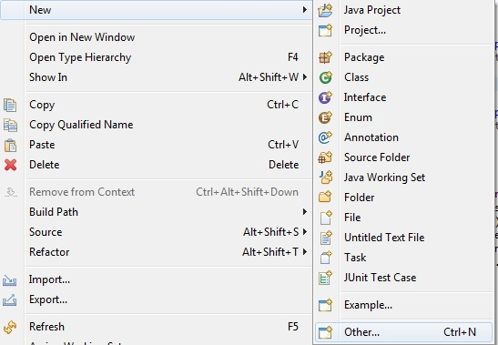
Создание приложения

Slide 7
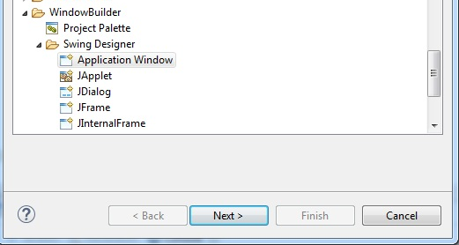
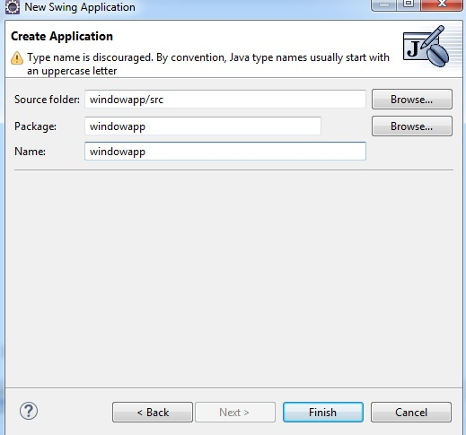
Имя вашего класса

Slide 8
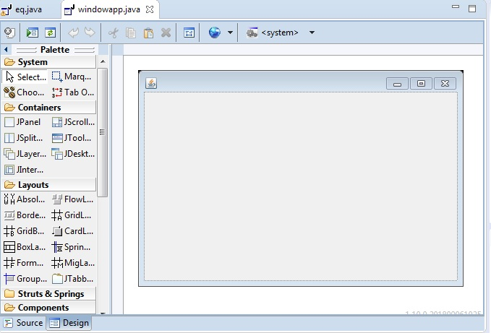

Slide 9
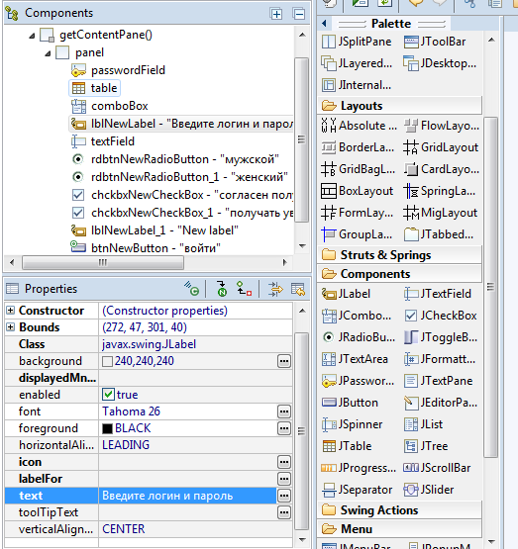
Дерево
Все компоненты
Свойства

Slide 10
Основные компоненты и их свойства:
Absolute layout – компоновка с абсолютным позиционированием компонентов.
JPanel – контейнер.
1.background – цвет фона

Slide 11
3) Jlabel – метка.
Область отображения для короткой текстовой строки или изображения, или обоих. Метка не реагирует на входные события.
1.font – шрифт и размер шрифта
2.foreground - цвет
3.text – текстовое значение
4.Icon - изображение

Slide 12
4) JTextField - компонент, который позволяет редактировать одну строку текста
1.font
2.foreground
3.text

Slide 13
5) JPasswordField - компонент, который позволяет редактировать одну строку текста,где представление указывает, что что-то было напечатано, но не показывает оригинальные символы.
1.font
2.foreground
4.echoChar –для обозначения скрытого символа.

Slide 14
6) Jbutton -реализация кнопки "нажать“
1.font
2.foreground
3.text
4.icon

Slide 15

7) JRadioButton - переключатель - элемент, который можно выбрать или отменить выбор и который отображает его состояние для пользователя.
1.font
2.foreground
3.text
4.selected – значение выбрано/не выбрано.

Slide 16

8) JCheckBox - флажок - элемент, который можно выбрать или отменить выбор и который отображает его состояние для пользователя.
1.font
2.foreground
3.text
4.selected

Slide 17
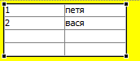
9) JTable - используется для отображения и редактирования обычных двумерных таблиц ячеек.
1.font
2.foreground
3.model – задаются столбцы и строки.

Slide 18
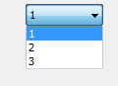
10) JComboBox - поле и раскрывающийся список.
1.font
2.foreground
3.model – здесь перечень элементов списка
4.editable – можно ли редактировать.

Slide 19
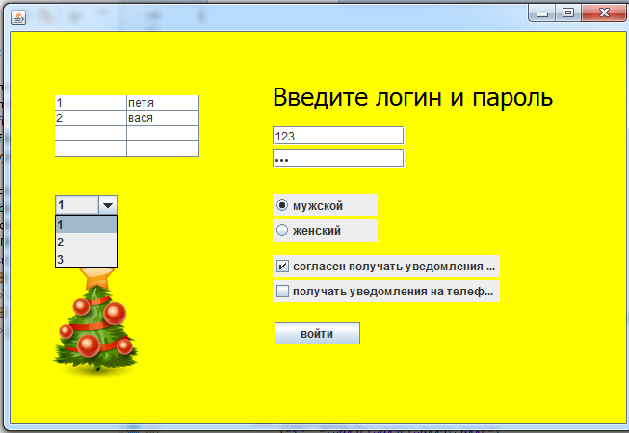

Slide 20
JTable
JLabel
JTextField
JPasswordField
JRadioButton
JComboBox
JCheckBox
JLabel
Jbutton

